Slide 1
3Ng
Naturgeografi B-niveau
Skoleåret 2025-26

Slide 2
Fortsættelse fra Ng c

Slide 3
Kernestof
Globale og regionale variationer og forskelle samt konkrete cases fra Europa og den øvrige verden danner rammen for naturgeografi B. Fagets kerne er en sammenhængende stofkredsløbs- og energistrømbaseret forståelse af jordsystemet, dets struktur og funktion og dets samspil med menneskets livsvilkår.
Der lægges vægt på forskellige samfunds natur- og ressourcegrundlag og deres forvaltning heraf.
Kernestoffet er følgende:
Jordens, livets og landskabernes udviklingsprocesser og udviklingshistorie i lyset af aktuelle resurse- og miljøforhold
− Jordens og livets udvikling i et langt tidsperspektiv
− Jordens opbygning, den pladetektoniske model, jordskælv og vulkaner
− landskabernes dannelse og udvikling
− relevante aktuelle teorier og tolkninger af emnet.
Klima og klimaændringer, de natur- og samfundsmæssige faktorer, der påvirker det, samt dets betydning for menneskets livsvilkår
− klimasystemet, det globale vindsystem og havstrømmene
− klimazoner og plantebælter
− klimaets betydning for produktion
− klimaændringer på forskellige tidsskalaer
− relevante aktuelle teorier og tolkninger af emnet.

Slide 4
Kernestof (fortsat)
Vand, vandresurser og deres udnyttelse
− vandets kredsløb, aktuel og potentiel fordampning, afstrømning, nedsivning, grundvand, vandløb
− anvendelse af vand i forskellige produktioner
− vandets samfundsmæssige betydning i relation til ressource-, forsynings- og miljøproblemer.
Energi, energistrømme, energiresurser og energiteknologi
− det globale kulstof-kredsløb
− vedvarende og ikke-vedvarende energiresurser
− energiteknologiernes udvikling og samfundsmæssige betydning
− energivalg og energiplanlægning.
Produktion, forbrug, teknologi, resurser og bæredygtighed
− produktionen og dens afhængighed af teknologisk udvikling og resursegrundlag, økonomi, kultur- og befolkningsforhold
− betydning for menneskets livsvilkår, forbrug, handel og global arbejdsdeling
− produktionens miljøkonsekvenser og bæredygtighed.
− planlægning, regulering og udformning af menneskets omgivelser.
Analyse og tolkning af kort og andre rumlige mønstre
− anvendelse og analyse af kort
− tolkning af billedmateriale
− analyse af fly- og satellitbilleder og anvendelse af GIS (Geografiske Informations Systemer).

Slide 5
Hvad er forventningerne og hvilke emner kunne være interessante?
Tal om forventninger og emner i 5 min.
Opfølgning på klassen

Slide 6
Emner
Kina
Fysisk planlægning herunder Byudvikling
Regnskoven
Geologi
Geomorfologi
Kartografi
Hydrologi og alternative energikilder
Energipolitik
Vulkanisme og supervulkanisme, vulkankatastrofer
Klimaændring – menneskeskabt eller naturligt? Evt. med tema: hurricanes – bliver der flere?
Slipper olien op? Og hvad så?
Andre?
(flere små og gerne på tværs!)

Slide 7
Forskellen mellem C- og B-niveau:
Mere skriftligt arbejde: Flere elevtimer (20)
Også en skriftlig karakter
Mere projektarbejde
Mere mundtlig fremlæggelse
Flere ekskursioner

Slide 8
Bøgerne:
Naturgeografi – Jorden og mennesket
Geodetektiven
Henter vi senere
Supplerende materiale
Naturgeografi – Vores Verden
GoogleEarth, Atlas, artikler, et par film, ekskursion

Slide 9
Eksamenserfaringer
Der afholdes en mundtlig prøve på grundlag af en opgave udarbejdet af eksaminator. Opgaven tager udgangspunkt i et eller flere af undervisningens temaer. Opgaven skal indeholde en aktuel og fagligt relevant naturgeografisk problemstilling og følges af materiale i form af tre bilag, som eksaminanden skal bearbejde i forberedelsestiden og inddrage i besvarelsen. Bilagsmaterialet skal kunne danne basis for faglig uddybning og perspektivering ved inddragelse af undervisningens indhold samt eksperimentelt arbejde, feltarbejde eller andet empiribaseret arbejde. Hovedparten af bilagene er ikke kendt fra undervisningen. Opgaven skal indeholde følgende underpunkter med krav til eksaminanden: en begrundelse for problemstillingens relevans og aktualitet en redegørelse for de centrale geofaglige sammenhænge og/eller modeller, der knytter sig til problemstillingen en faglig behandling og diskussion af en specificeret delproblemstilling på baggrund af det udleverede materiale, hvor eksaminanden selvstændigt har udvalgt, inddrager og anvender supplerende materiale, viden og metode. Opgaverne uden bilag skal være kendte for eksaminanderne inden prøven og skal tilsammen dække undervisningsbeskrivelsen bredt. Opgaverne med bilag sendes til censor inden prøven. Opgaven med bilag udleveres ved forberedelsestidens start og danner udgangspunkt for eksaminationen. Eksaminationstiden er ca. 30 minutter. Der gives ca. 60 minutters forberedelsestid. I forberedelsestiden udarbejder eksaminanden en disposition for besvarelsen af den stillede opgave. Eksaminationen tager udgangspunkt i eksaminandens præsentation af besvarelsen og former sig dernæst som en samtale mellem eksaminand og eksaminator.
Notes:
10 punkter i Johns

Slide 10
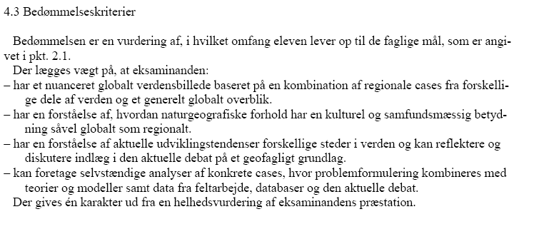
Selvstændighed

Slide 12
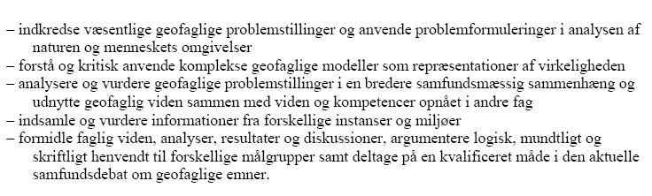
fortsat

